Slide 1
সম্মানিত শিক্ষকবৃন্দের জন্য এই স্লাইডটি । তাই Slide টি Hide করে রাখা হয়েছে।
এই পাঠ উপস্থাপনের জন্য স্লাইডের নিচের দিকে নোটে প্রয়োজনীয় নির্দেশনা দেয়া আছে। শিক্ষকমণ্ডলী প্রয়োজনে পাঠ উপস্থাপনের ক্ষেত্রে নিজস্ব কৌশল প্রয়োগ করতে পারবেন। প্রেজেন্টেশনটি F5 Key চেপে শুরু করতে পারেন। তাহলে Hide Slide Show করবে না।

Slide 2
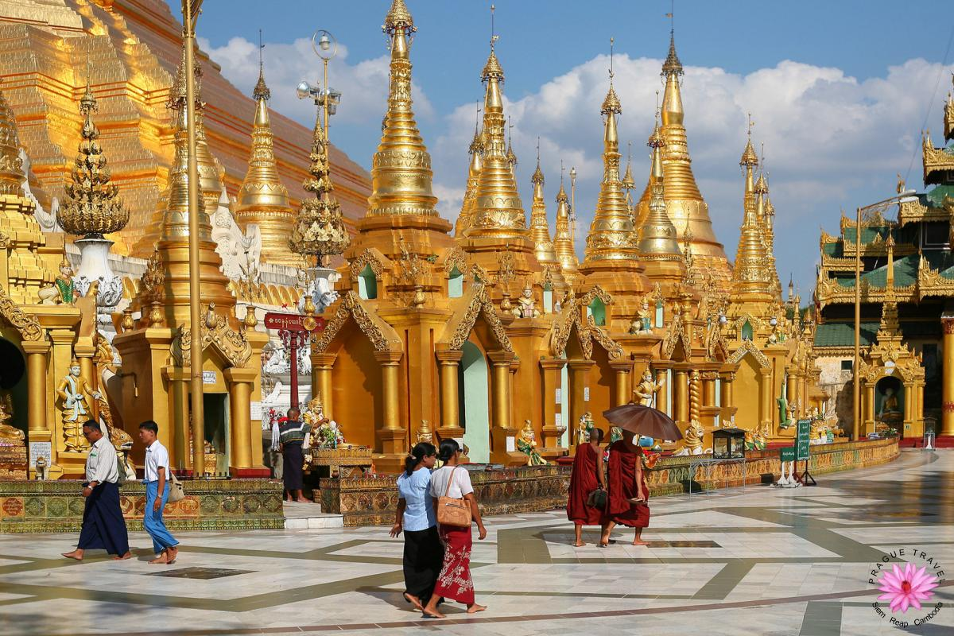
স্বাগতম
Notes:
স্লাইডটি পাঠসংশ্লিষ্ট করা হয়েছে। ছবি নিয়ে শিক্ষার্থী প্রশ্ন করলে উত্তর দিতে হবে, না করলে এই স্লাইড নিয়ে আলোচনা নিষ্প্রয়োজন।

Slide 3
পরিচিতি
মোঃ নাজমুল হাসান
( কামিল অ্যান্ড এম এ.এম এড)
সুপারিনটেনডেন্ট, লাখপুর মহিলা দাখিল মাদরাসা,শিবপুর,নরসিংদী
মাস্টার ট্রেইনার ভাষাগুরু সফটওয়্যার, আইসিটি ডিভিশন।
মাস্টার ট্রেইনার ইভিএম, বাংলাদেশ নির্বাচন কমিশন।
ICT4E জেলা শিক্ষক অ্যাম্বাসেডর।
Notes:
শিক্ষক অন্যের পরিচিতি Hide করে নিতে পারেন।

Slide 4
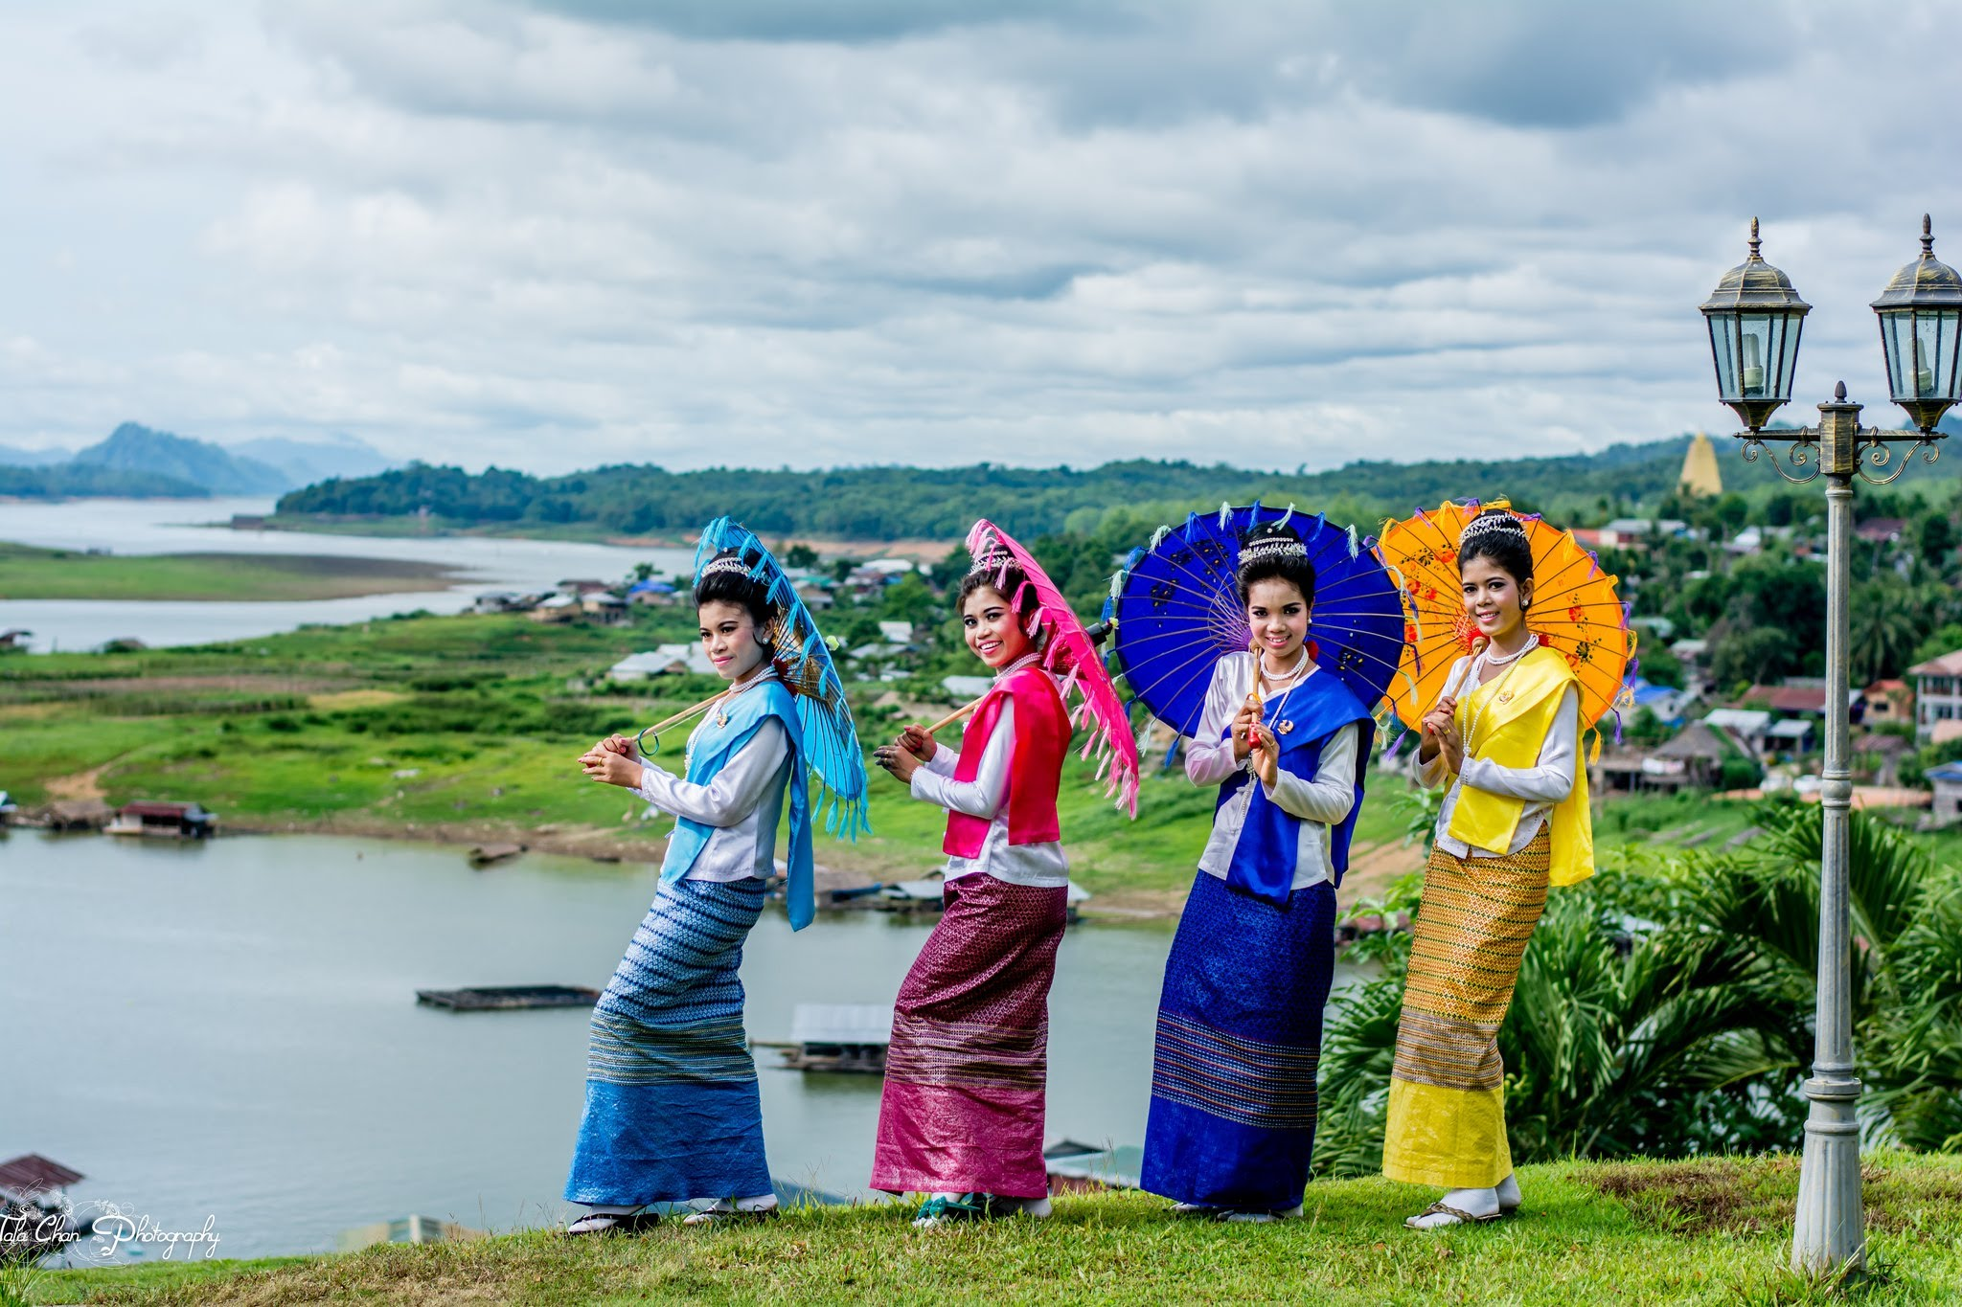
মংডুর পথে
বিপ্রদাশ বড়ুয়া
Notes:
অজস্র জাতিসত্তার
অন্তর্মুখী জাতি থেকে শেষ পর্যন্ত

Slide 5
শিখনফল
এ পাঠ শেষে শিক্ষার্থীরা-
১। নির্বাচিত অংশটুকু শুদ্ধ উচ্চারণে পড়তে পারবে।
২। নতুন শব্দগুলোর অর্থসহ বাক্য ও অনুচ্ছেদ গঠন করতে পারবে।
৩। নির্বাচিত অংশটুকুর ভাবার্থ বিশ্লেষণ করতে পারবে।
Notes:
শিক্ষক শিখনফল দেখাতেও পারেন আবার নাও পারেন।

Slide 6
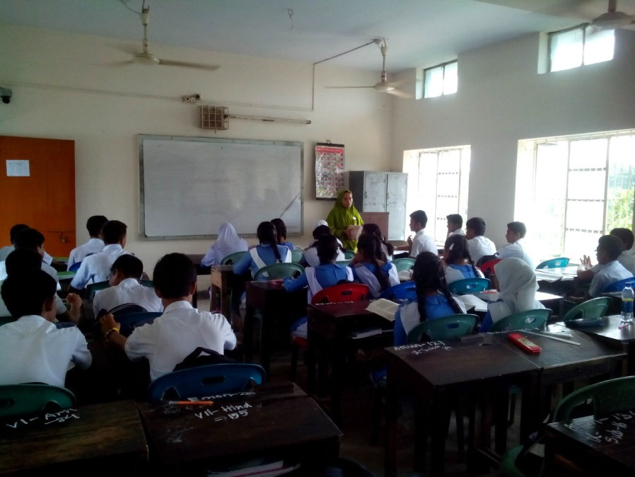
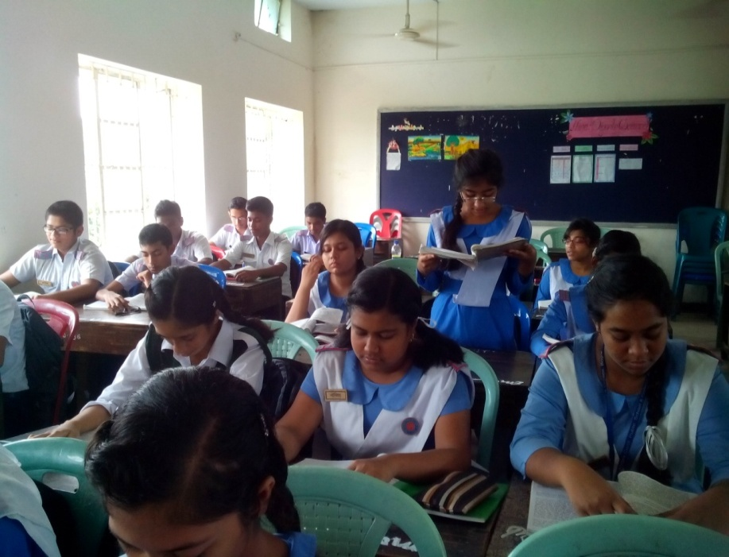
সরব পাঠ
আদর্শ পাঠ
Notes:
শিক্ষক নিজে আদর্শ পাঠ দিবেন এবং কয়েকজন শিক্ষার্থীদের দ্বারা সরব পাঠ সম্পন্ন করাবেন।

Slide 7
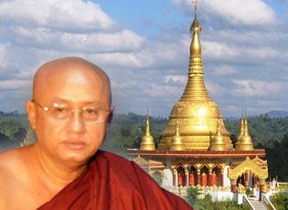
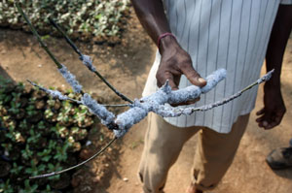
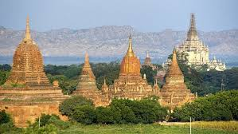
এসো আজকের পাঠের নতুন শব্দার্থসমূহ শিখে নিই
ফুঙ্গি
মায়ানমার অঞ্চলের বৌদ্ধ সন্ন্যাসী বা পুরোহিত
মহাথেরো
বৌদ্ধ ধর্মীয় প্রধান গুরু
লাক্ষা
গালা বা লাল রঙের বৃক্ষনির্যাস
প্যাগোডা
বৌদ্ধমন্দির

Slide 8
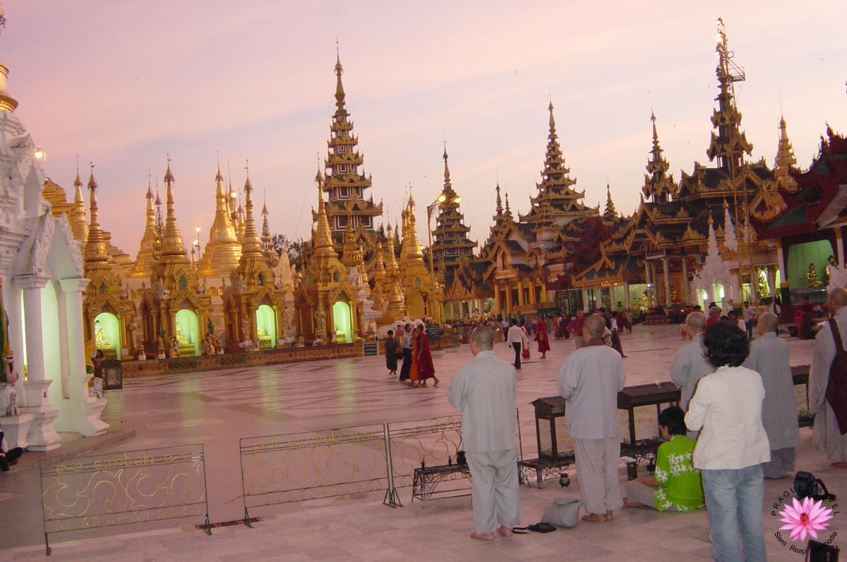
জোড়ায় কাজ
ছবিতে মিয়ানমারের কোন বিশেষ দিক প্রকাশ পেয়েছে তা লেখ।
Notes:
এখানে শিক্ষক যেকোন পাঠ সংশ্লিষ্ট ছবি বা প্রশ্ন দিয়ে দিয়ে জোড়ায় কাজ দিতে পারেন।

Slide 9
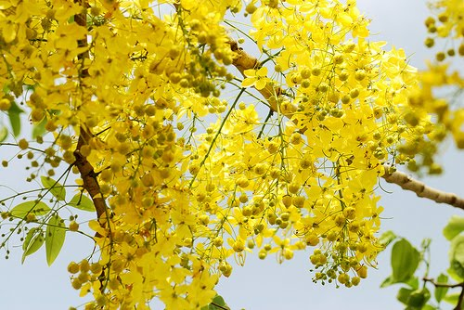
পদাউকের সোনারং ফুল, মিয়ানমারে ওদের নাম সেন্না

Slide 10
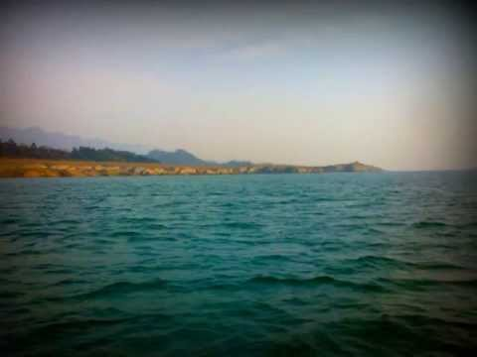
সুধার ডিয়ার নদী
এপারে মংডু্‌ ওপারে সুধার পাড়া, মুসলিম গ্রাম ।

Slide 11
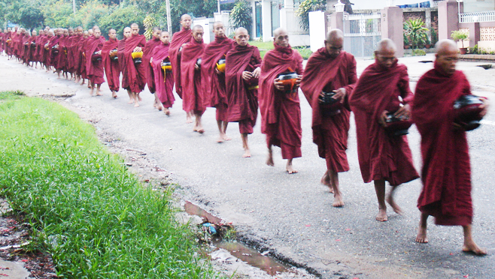
পথে ঘাটে ফুঙ্গি।ফুঙ্গিদের প্রধান পরিধেয় চীবর।সকালে তারা খালি পায়ে ভিক্ষে করতে বের হয়। হাতে থাকে ছাবাইক বা ভিক্ষাপাত্র যা লাক্ষা দিয়ে তৈরি। চীবরের রঙ লাল ও লালের কাছাকাছি। বার্মায় ফুঙ্গিদের অত্যন্ত সম্মানের চোখে দেখা হয়।

Slide 12
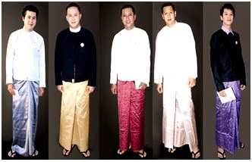
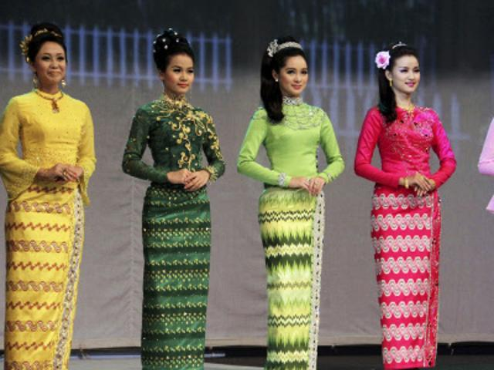
লুঙ্গি,শার্ট,বর্মি কোট,মাথায় বর্মি টুপি,পায়ে দুই ফিতে মজবুত স্যান্ডেল বর্মিদের জাতীয় পোশাক ।
থামি –বর্মি রমণীদের সেলাইবিহীন পোশাক

Slide 13
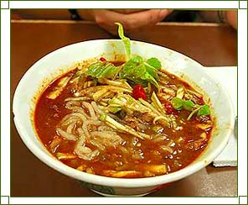
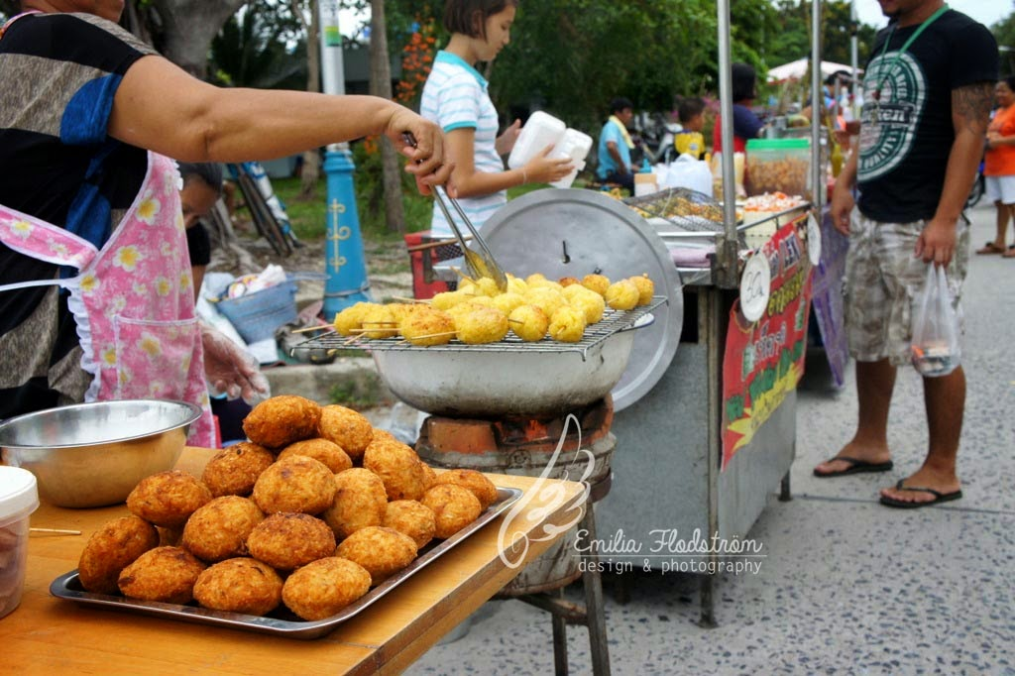
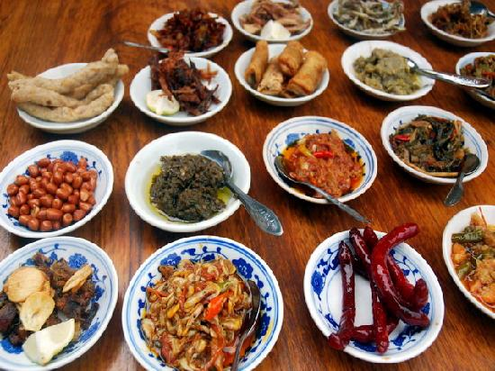
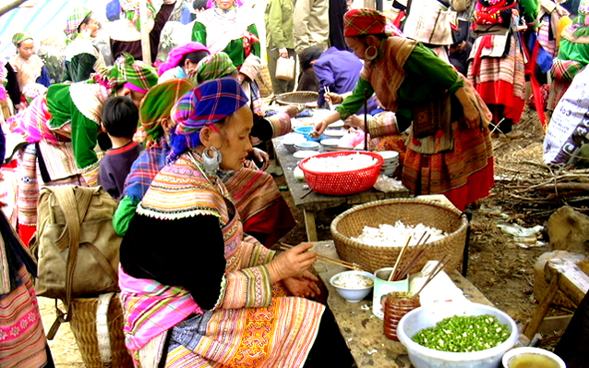
নুডলস ,পোড়া লংকাগুড়ো ,তেঁতুলের টক,কলার থোড় ইত্যাদি মিয়ানমারের আদর্শ খাবার। মংডুতে রেস্তোরা,পথে ঘাটে বিভিন্ন জায়গায় মেয়েদের স্বাধীনভাবে ব্যবসা বাণিজ্য করে সেজন্য সেখানকার মেয়েদের চির স্বাধীন বলা হয়েছে ।

Slide 14
দলগত কাজ
মিয়ানমারের নারীদের সাথে বাংলাদেশের নারীদের কর্মক্ষমতার তুলনামূলক আলোচনা খাতায় লেখ।
Notes:
এখানে শিক্ষক পাঠ সংশ্লিষ্ট যেকোন ছবি/ প্রশ্ন দিয়ে দলগত কাজ দিতে পারেন।

Slide 15
মূল্যায়ন
সঠিক উত্তরের জন্য এখানে ক্লিক করুন
বহুনির্বাচনী প্রশ্ন
১। অফিস কাছারিতে বর্মীরা কি পরে ?
√
(ক) লঙ্গি
খ) পাঞ্জাবি
(গ)প্যান্ট
(ঘ) চীবর
২। ‘লাক্ষা’ শব্দের অর্থ কী?
(ক) খড়ি
(খ) ভাতের মাড়
√
(গ) গালা
(ঘ) শতশত

Slide 16
বহুনির্বাচনী প্রশ্ন
সঠিক উত্তরের জন্য এখানে ক্লিক করুন
৩। মিয়ানমারে প্রচলিত খাবার -
i. নুডলস
ii. তেঁতুলের টক
iii. কলার থোড়
নিচের কোনটি সঠিক?
(ক) iও ii
খ) ii ও iii.
(গ) i ও iii
√
(ঘ) i, ii ও iii.
Notes:
শিক্ষক প্রয়োজনে মূল্যায়নের প্রশ্ন পরিবর্তন করে নিতে পারেন।
সঠিক উত্তরের জন্য ডান পাশের উপরের কোনায় ক্লিক করতে হবে।

Slide 17
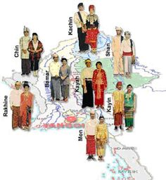
বাড়ির কাজ
তোমার ব্যক্তিগত ভাবে দেখা ক্ষুদ্র নৃগোষ্ঠীদের যে কোন একটির বিবরণ দশ বাক্যে লিখে আনবে।

Slide 18
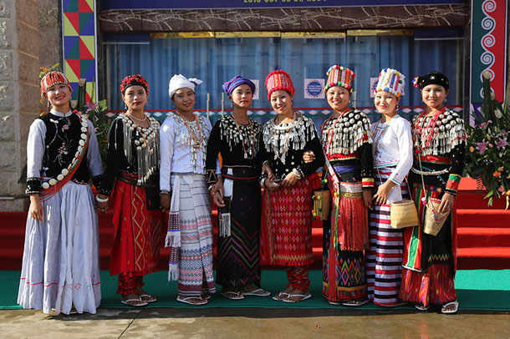
সবাইকে ধন্যবাদ

Slide 19
কৃতজ্ঞতা স্বীকার
শিক্ষামন্ত্রণালয়, মাউশি, এনসিটিবি ও এটুআই এর সংশ্লিষ্ট কর্মকর্তাবৃন্দ
এবং কন্টেন্ট সম্পাদক হিসেবে যাঁদের নির্দেশনা, পরামর্শ ও তত্ত্বাবধানে এই মডেল কন্টেন্ট সমৃদ্ধ হয়েছে তাঁরা হলেন-
জনাব ফেরদৌস হোসেন,সহযোগী অধ্যাপক, বাংলা, টিটিসি খুলনা
জনাব নিগার সুলতানা, সহকারী অধ্যাপক, বাংলা, ফেনী সরকারি কলেজ, ফেনী
জনাব জেসমীন জাহান খানম, প্রভাষক, বাংলা, টিটিসি (মহিলা), ময়মনসিংহ
19

